Slide 1
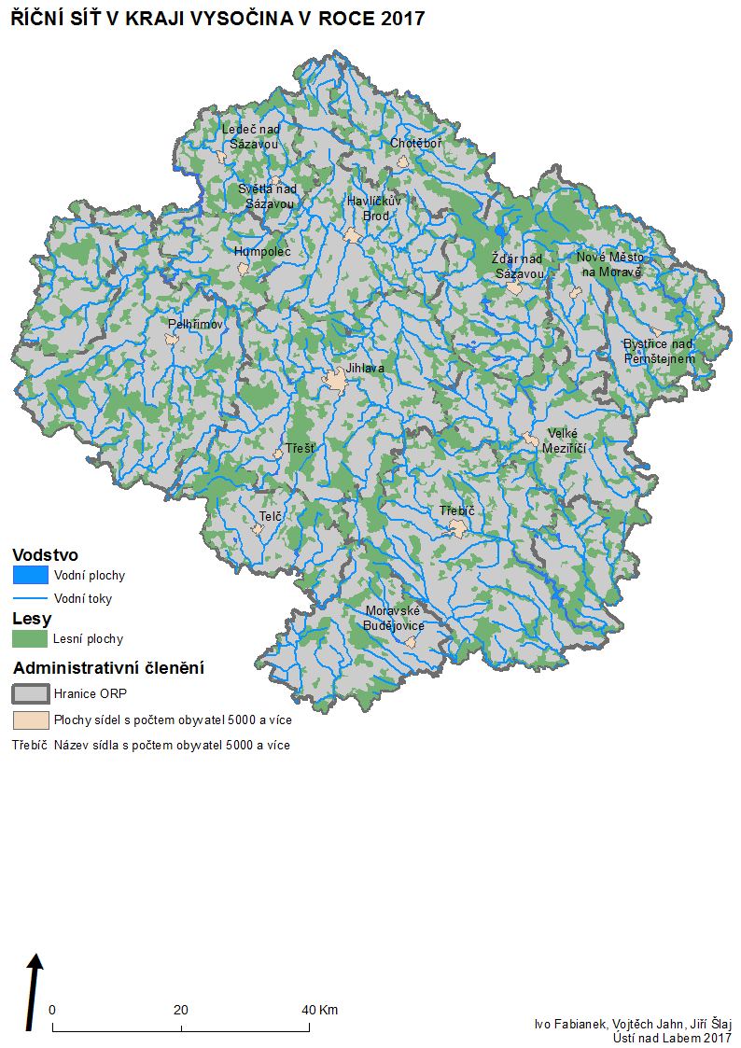
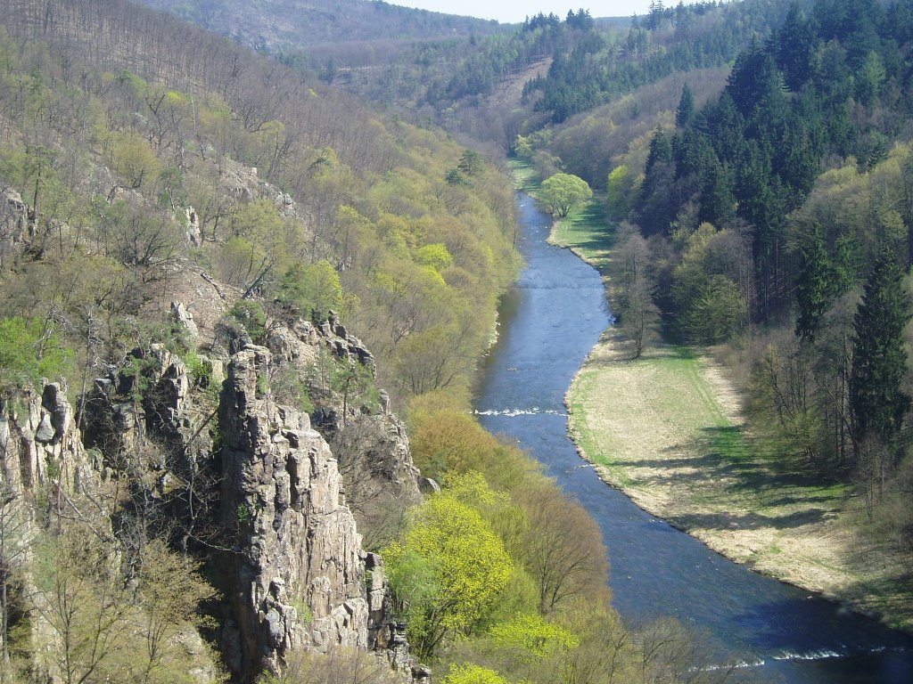
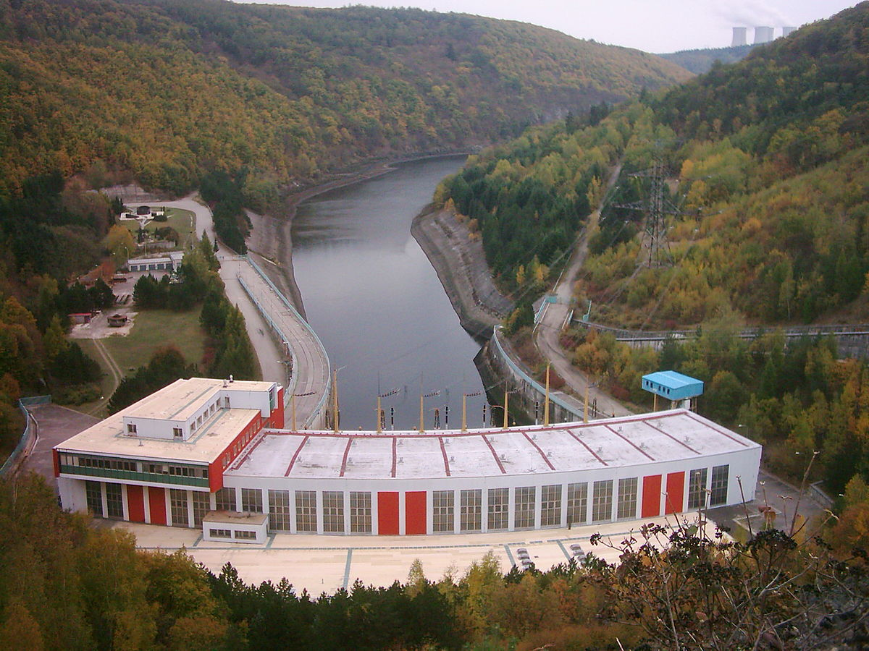
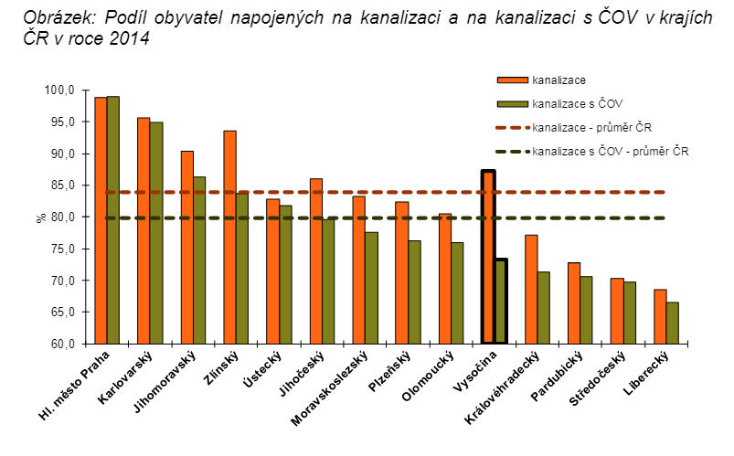
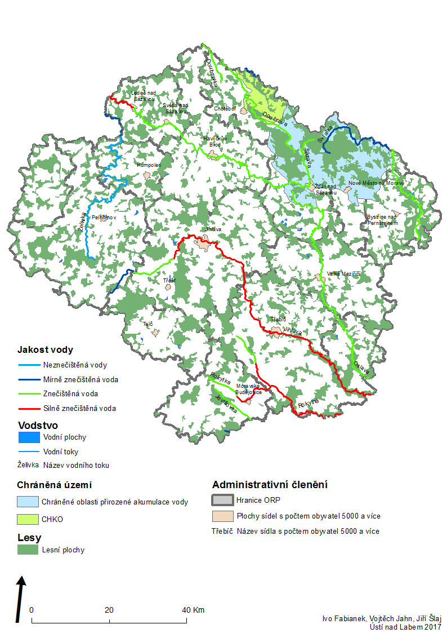
Autoři:Ivo Fabianek, Vojtěch Jahn, Jiří Šlaj
Největšími vodními toky, které se nacházejí v kraji Vysočina, jsou řeky Jihlava a Sázava.
Kraj samotný leží v rámci fyzickogeografického členění na rozhraní dvou úmoří, Severního moře a Černého Moře.
Co se povodí týče, tak jižní část kraje spadá do povodí Dyje, největší část území je odvodňována řekou Jihlavou.
Dalšími významnými toky jsou Oslava, Svratka či Jevišovka.
 | Stav v roce 2015 |  |  |  | Stav v roce 2025
ORP | Obce celkem | OBCE s ČOV | % |  | Obce celkem | OBCE s ČOV | %
Bystřice nad Perštejnem | 39 | 10 | 25,6 |  | 39 | 20 | 51,3
Chotěboř | 31 | 7 | 22,6 |  | 31 | 20 | 64,5
Havlíčkův Brod | 56 | 17 | 30,4 |  | 56 | 30 | 53,6
Humpolec | 25 | 12 | 48,0 |  | 25 | 19 | 76,0
Jihlava | 78 | 37 | 47,4 |  | 78 | 51 | 65,4
Moravské Budějovice | 50 | 11 | 22,0 |  | 50 | 14 | 28,0
Nové Město na Moravě | 30 | 18 | 60,0 |  | 30 | 21 | 70,0
Náměšť nad Oslavou | 27 | 14 | 51,9 |  | 27 | 20 | 74,1
Pacov | 24 | 6 | 25,0 |  | 24 | 15 | 62,5
Pelhřimov | 71 | 29 | 40,8 |  | 71 | 47 | 66,2
Světlá nad Sázavou | 32 | 11 | 34,4 |  | 32 | 16 | 50,0
Telč | 45 | 4 | 8,9 |  | 45 | 9 | 20,0
Třebíč | 92 | 38 | 41,3 |  | 92 | 47 | 51,1
Velké Meziříčí | 57 | 13 | 22,8 |  | 57 | 34 | 59,6
Žďár nad Sázavou | 48 | 23 | 47,9 |  | 48 | 38 | 79,2
Odvádění a čištění odpadních vod
Cílem kraje Vysočina je zvýšit napojení domácností na ČOV k roku 2030. Týká se to především obcí menších než 2000 obyvatel. Prioritou jsou místa se zvláštní ochranou vod a přírody (např. chráněné oblasti přirozené akumulace vod, chráněné krajinné oblasti).
Řešení:
Dostavba a rekonstrukce stávajících kanalizačních systémů,
Výstavba nových kanalizačních systémů a napojení obcí na ČOV
Individuální likvidace odpadních vod v malý obcích (s akumulací odpadních vod v místě jejich vzniku)
Název přehrady | Rozloha | Odtékající řeka
Dalešice | 517,03 | Dalešice
517,03 | 223,6 | 517,03
Vír I | 117,4 | Vír I
223,6 | 99,08 | 223,6
Mohelno | 93 | Mohelno
117,4 | 55 | 117,4
Trnávka[2] | 53,5 | Trnávka[2]
99,08 | 36,37 | 99,08
Mostiště | 23,99 | Mostiště
93 | 20,78 | 93
Hubenov | 14,94 | Hubenov
55 | 14,84 | 55
Nová Říše | 14 | Nová Říše
53,5 | 12,5 | 53,5
Pilská[1] | 6,69 | Pilská[1]
36,37 | ... | 36,37
Sedlice | 220,1 | Sedlice
V ČR se má budovat 65 nových přehrad, v kraji Vysočina Spačice na Doubravě, Čučice na Oslavě. Štěpánov, Klanečná a Stříbrné hory na řekách Sázavka, Úsobský potok a Borovský potok.
Nedostatečná retence vody v krajině
postihuje ekosystémy
postihuje potřeby člověka
umocňuje negativní projevy klimatické změny: častější extrémní srážky, dlouhodobé sucho, teplotní extrémy.
Vodní režim krajiny je nepříznivě ovlivněn zejména:
nevhodným hospodařením na zemědělské půdě a v lesích
nevhodnými úpravami vodních toků a niv (vč. zbytečného ohrázování v extravilánu)
nárůstem nepropustných zastavěných ploch
Důsledky:
ztráta přirozené morfologie koryt vodních toků a degradace říčních niv, snižuje jejich ekosystémové služby snižuje biologickou rozmanitost
snižuje odolnost krajiny
Opatření:
zpomalit povrchový odtok vody a převádět jej na podpovrchový
zadržet vodu v místě dopadu (retenční nádrže)
vrátit prostor vodním tokům (ve volné krajině)
lépe s vodou hospodařit (ve volné krajině i sídlech)
Dešťovka: dotace pro vlastníky či stavebníky rodinných a bytových domů na využití srážkové a odpadní vody v domácnosti i na zahradě.
chránit a zlepšit vlastnosti půdy (zemědělské i lesní)
Zdroje: AOPK ČR [online]. 2017 [cit. 2017-11-20]. Dostupné z: http://www.ochranaprirody.cz/, Kraj Vysočina [online]. 2017 [cit. 2017-11-20]. Dostupné z: https://www.kr-vysocina.cz/
Ministerstvo zemědělství [online]. 2017 [cit. 2017-11-20]. Dostupné z: http://eagri.cz/public/web/mze/ministerstvo-zemedelstvi/ Ministerstvo životního prostředí [online]. 2017 [cit. 2017-11-20]. Dostupné z: http://www.env.cz/
VÚV TGM [online]. 2017 [cit. 2017-11-20]. Dostupné z: https://www.vuv.cz/index.php/cz/ Zemědělec | Zemědelský zpravodajský portál [online]. 2017 [cit. 2017-11-20]. Dostupné z: http://zemedelec.cz/

